Slide 1

§9
Phương trình vi phân cấp II
9.1. Đại cương
Viện Toán ứng dụng và Tin học, Đại học Bách Khoa Hà Nội

Slide 2
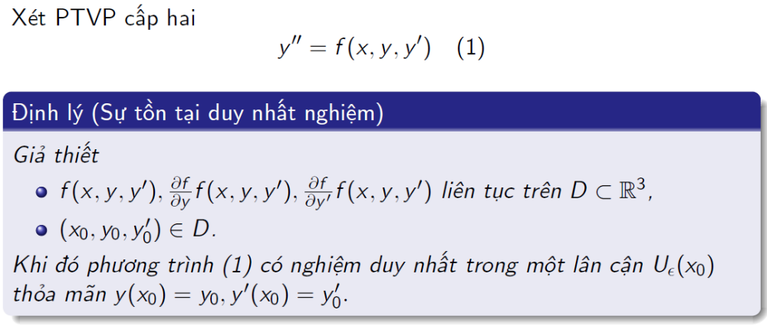
Phương trình vi phân cấp II

Slide 3
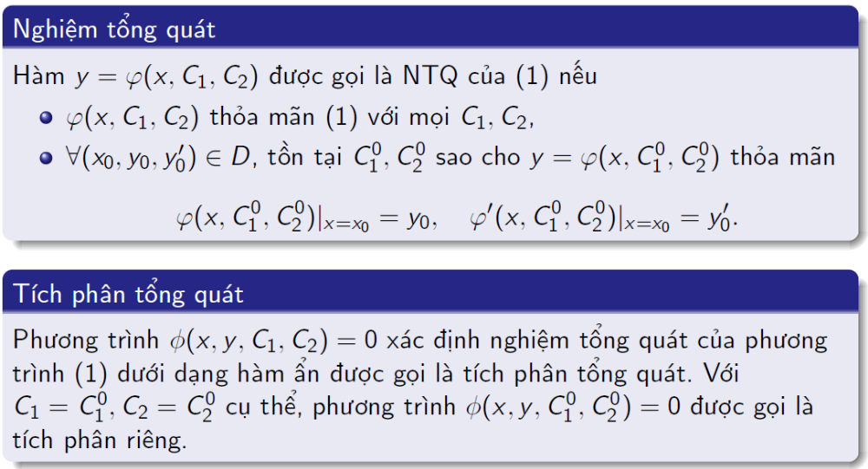
Phương trình vi phân cấp II

Slide 4
§9
Phương trình vi phân cấp II
9.2. Phương trình khuyết
Viện Toán ứng dụng và Tin học, Đại học Bách Khoa Hà Nội

Slide 5
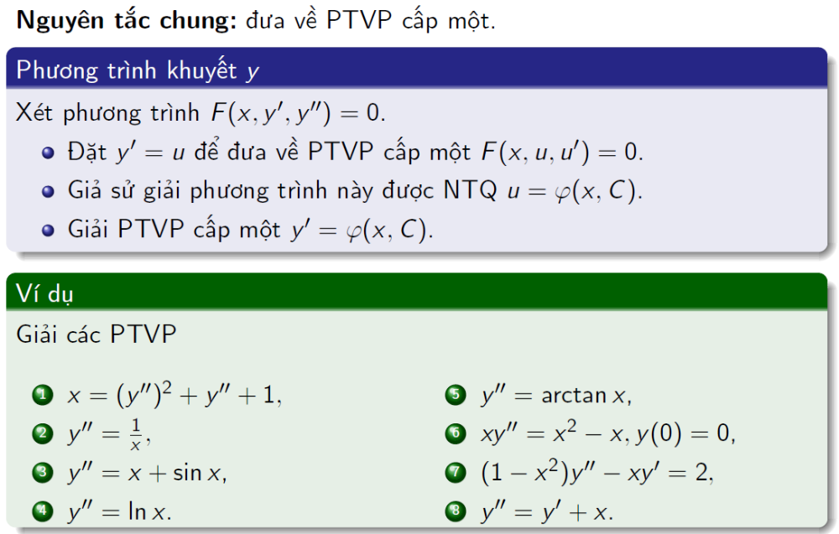
Phương trình vi phân cấp II

Slide 6
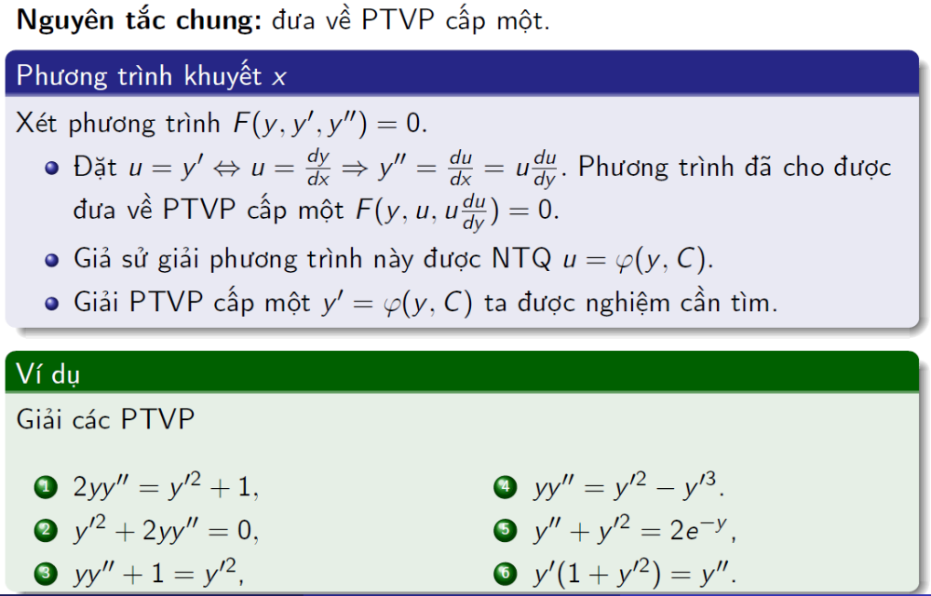
Phương trình vi phân cấp II

Slide 7
§9
Phương trình vi phân cấp II
9.3. Phương trình tuyến tính
Viện Toán ứng dụng và Tin học, Đại học Bách Khoa Hà Nội

Slide 8
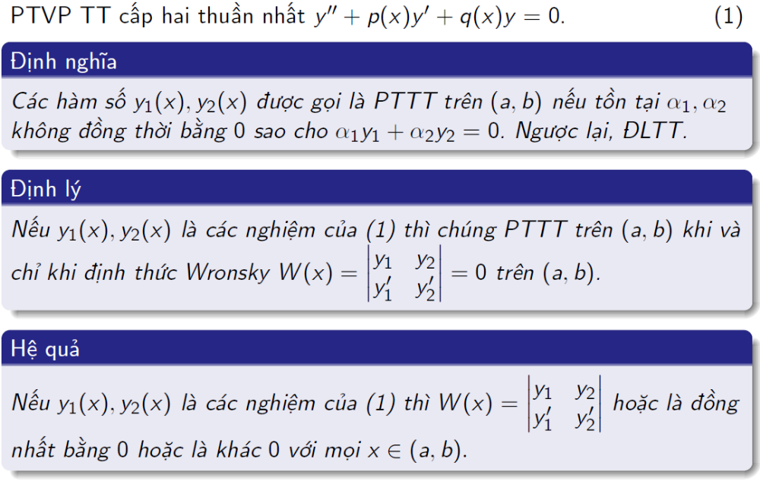
Phương trình vi phân cấp II

Slide 9
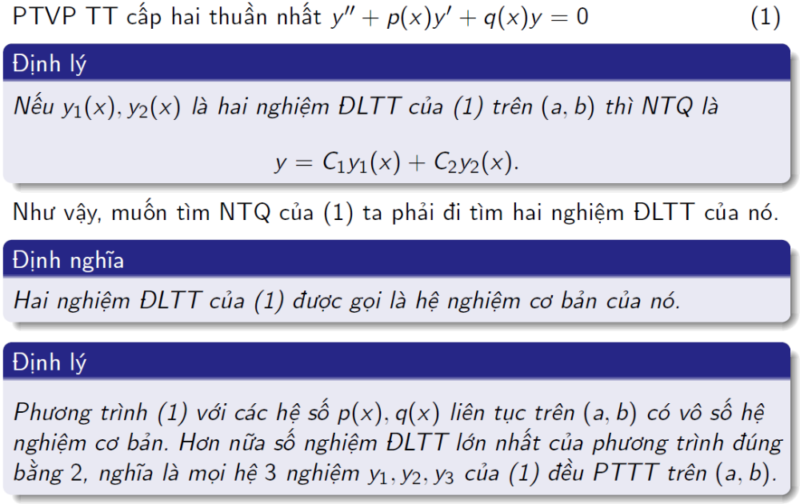
Phương trình vi phân cấp II

Slide 10
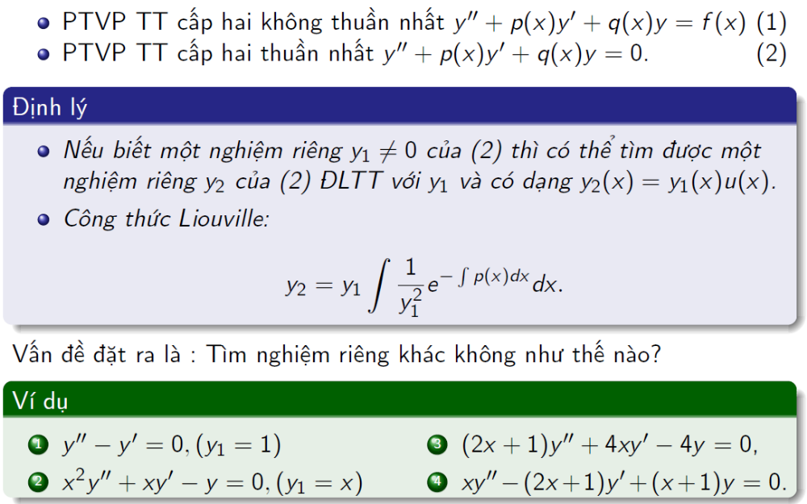
Phương trình vi phân cấp II

Slide 11
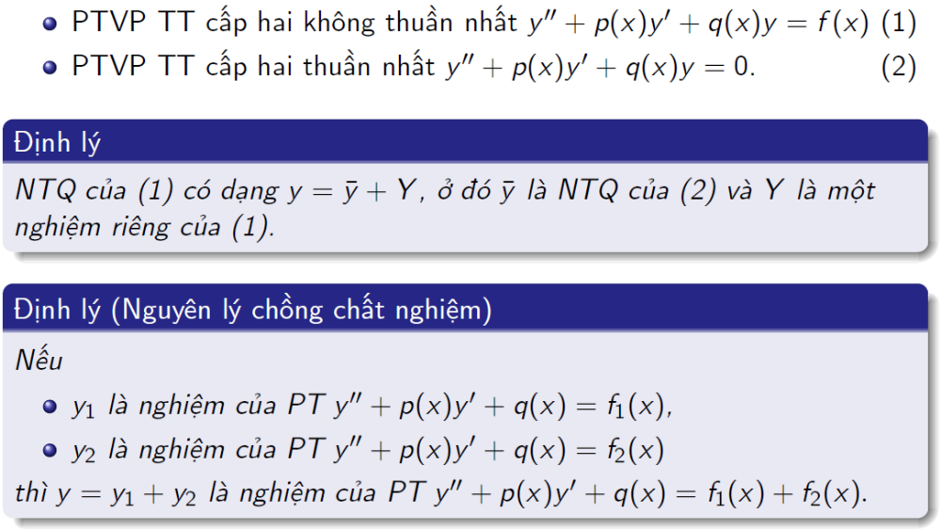
Phương trình vi phân cấp II

Slide 12
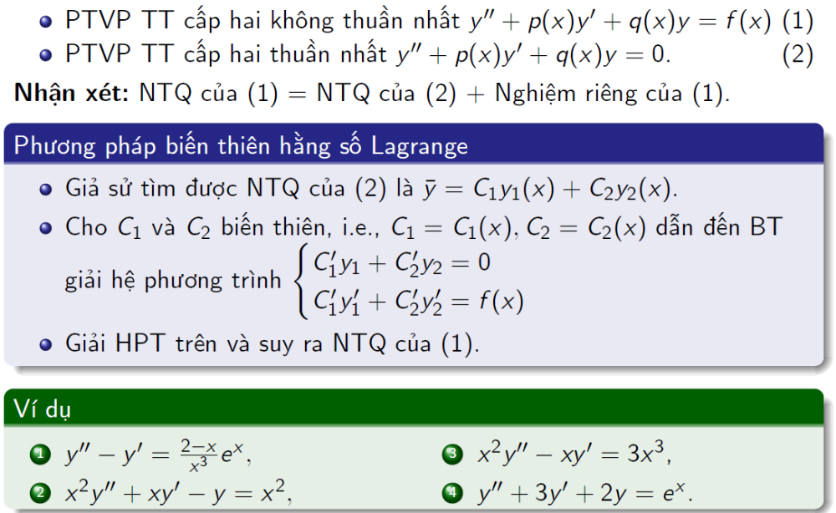
Phương trình vi phân cấp II

Slide 13
§9
Phương trình vi phân cấp II
9.4. Phương trình tuyến tính hệ số hằng
Viện Toán ứng dụng và Tin học, Đại học Bách Khoa Hà Nội

Slide 14
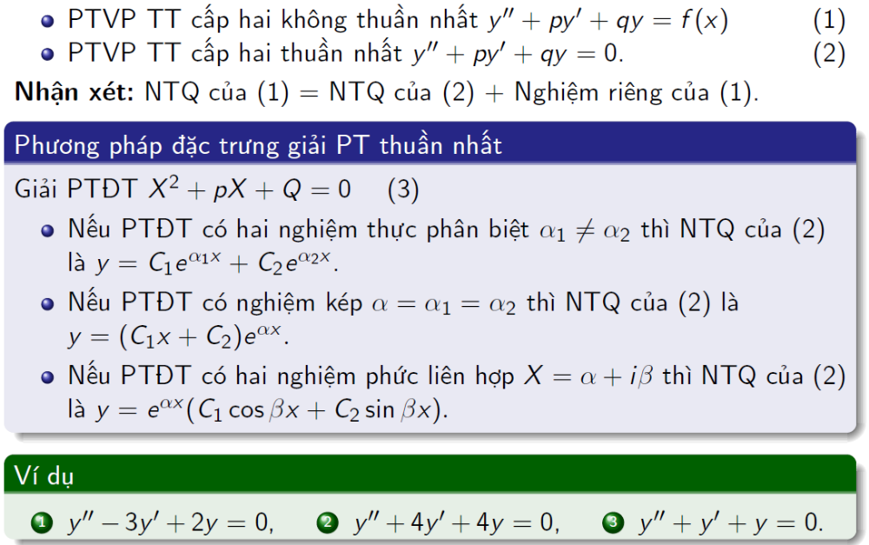
Phương trình vi phân cấp II

Slide 15
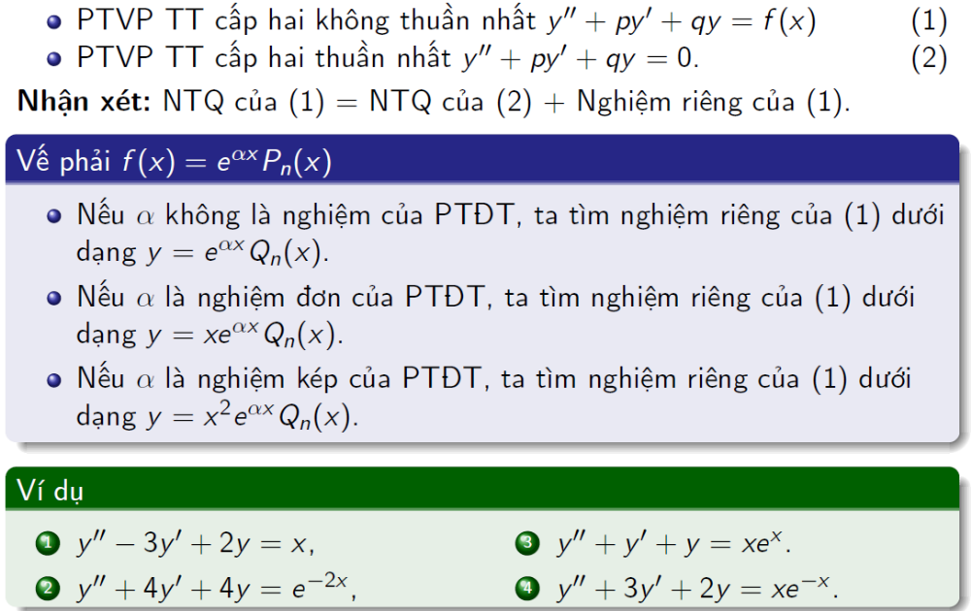
Phương trình vi phân cấp II

Slide 16
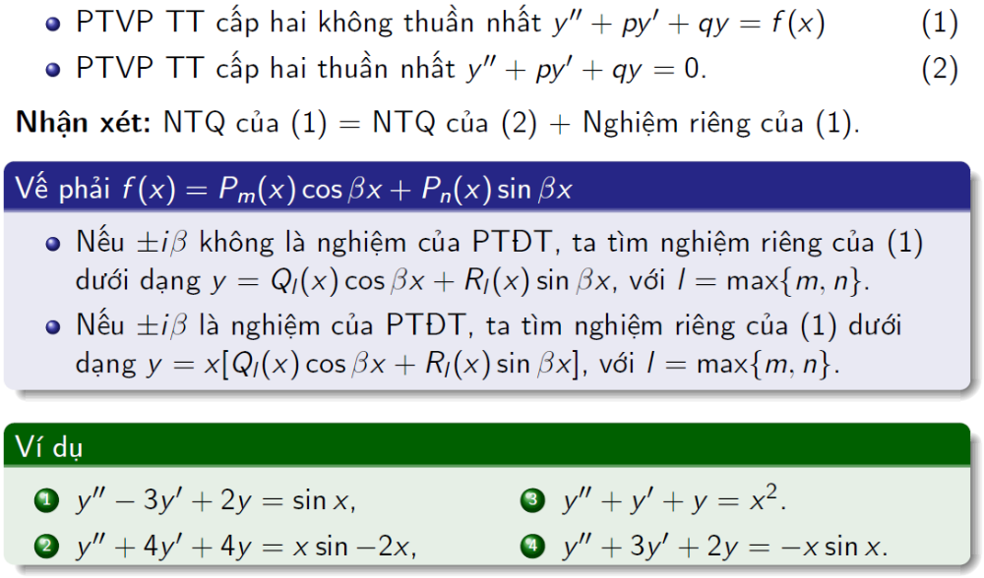
Phương trình vi phân cấp II

Slide 17
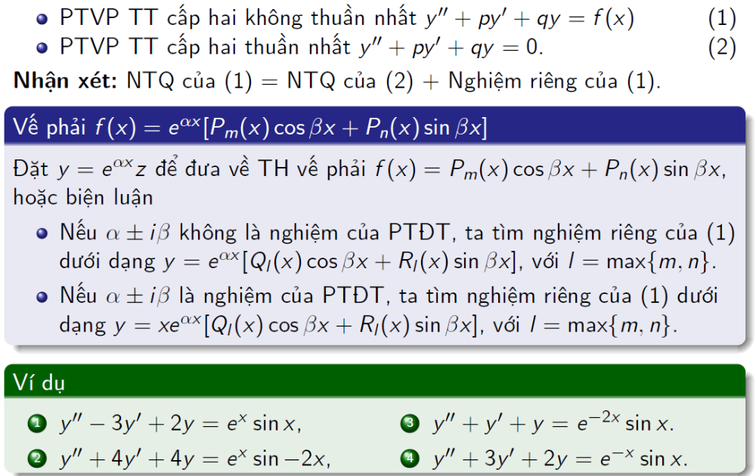
Phương trình vi phân cấp II

Slide 18
§9
Phương trình vi phân cấp II
9.5. Phương trình Euler
Viện Toán ứng dụng và Tin học, Đại học Bách Khoa Hà Nội

Slide 19
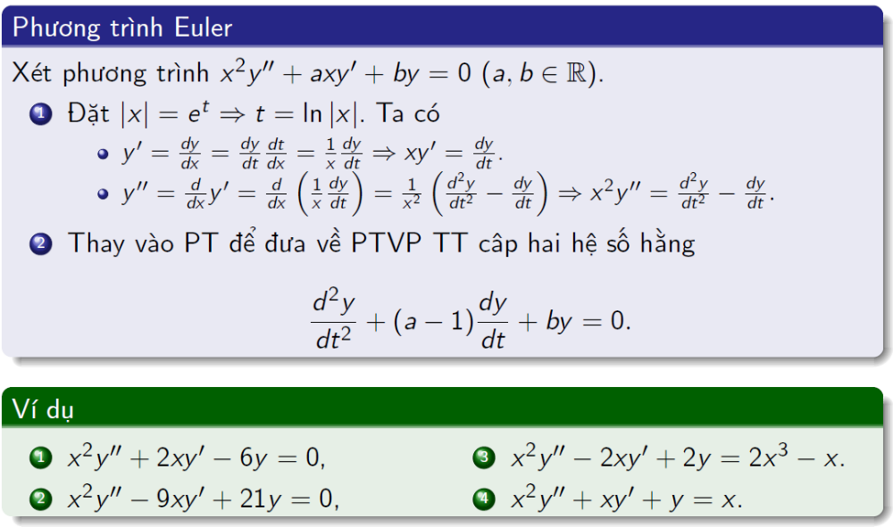
Phương trình vi phân cấp II

